Slide 1
ИЮЛЬ 2023

Slide 2
1. ДЕМОГРАФИЧЕСКАЯ БЕЗОПАСНОСТЬ –
ОСНОВА ПРОЦВЕТАНИЯ ОБЩЕСТВА,
ГЛАВНОЕ УСЛОВИЕ
РАЗВИТИЯ ГОСУДАРСТВА

Slide 3
1. ДЕМОГРАФИЧЕСКАЯ БЕЗОПАСНОСТЬ – ВАЖНЕЙШАЯ СОСТАВЛЯЮЩАЯ НАЦИОНАЛЬНОЙ БЕЗОПАСНОСТИ РЕСПУБЛИКИ БЕЛАРУСЬ
До 2050 года в 45 странах мира убыль населения будет наблюдаться минимум на 10%.
Демографическая безопасность – состояние защищенности личности, общества и государства от воздействия демографических угроз, обеспечивающее стабилизацию численности населения, развитие человеческого потенциала страны, сохранение семейных и межпоколенческих связей.

Slide 4
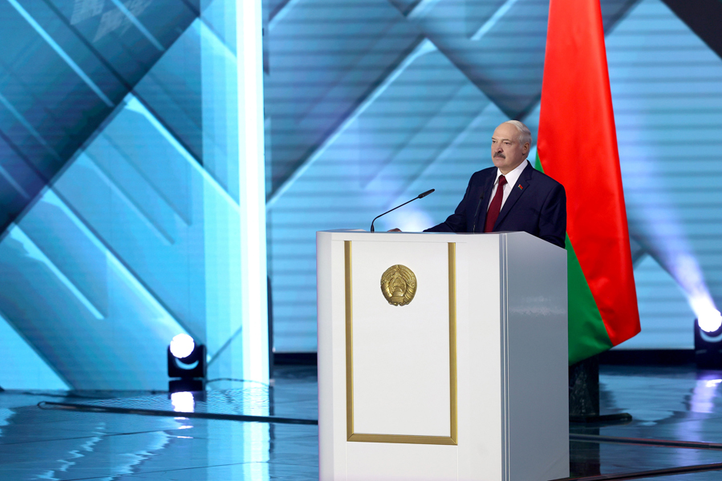
Здоровье детей – вопрос демографической безопасности, без чего нет смысла думать о завтрашнем дне… Чтобы крепко стоять на своей земле, нас, белорусов, должно быть значительно больше – это важнейшее условие суверенитета. И государство делает много, чтобы обеспечить для этого соответствующие условия.
А. Г. Лукашенко

Slide 5
В демографической сфере ОСНОВНЫМИ НАЦИОНАЛЬНЫМИ ИНТЕРЕСАМИ являются:
стабилизация численности населения и создание предпосылок для его устойчивого роста на основе последовательного увеличения рождаемости и ожидаемой продолжительности жизни, снижения смертности;
повышение общего уровня здоровья народа, охрана здоровья матери и ребенка;
укрепление института семьи как социального института, наиболее благоприятного для реализации потребности в детях, их воспитания, развитие системы поддержки семей с детьми и улучшение условий их жизнедеятельности;
оптимизация внешних миграционных потоков, обеспечение положительного сальдо миграции.

Slide 6
В демографической сфере ВНУТРЕННИМИ ИСТОЧНИКАМИ УГРОЗ национальной безопасности являются:
диспропорции в половозрастной структуре населения;
снижение репродуктивных установок населения, их неполная реализация;
негативные трансформации института семьи (снижение уровня брачности, увеличение возраста вступления в первый брак, рост числа неполных семей, овдовение и иное);
снижение общего уровня здоровья населения, его отдельных половозрастных групп;
неблагополучная эпидемиологическая ситуация.

Slide 7
Основным ВНЕШНИМ ИСТОЧНИКОМ УГРОЗ национальной безопасности в демографической сфере является проведение иностранными государствами политики, направленной на стимулирование эмиграции населения Республики Беларусь.

Slide 8
2. ДИНАМИКА
ДЕМОГРАФИЧЕСКИХ ПРОЦЕССОВ В БЕЛАРУСИ
В Республике Беларусь созданы условия для улучшения здоровья населения с охватом всех этапов жизни, повышения качества и доступности услуг системы здравоохранения, ДЕМОГРАФИЧЕСКАЯ СИТУАЦИЯ ПРОДОЛЖАЕТ ТРЕБОВАТЬ ПРИСТАЛЬНОГО ВНИМАНИЯ.
Климовичский район.
В 2021 году доля населения в возрасте старше
65 лет составила 16,8 %. В начале 2021 года базовое значение продолжительности жизни при рождении составило 67,8 лет (62,5 для мужчин и 73,8 для женщин).

Slide 9
Продолжает оставаться актуальной проблема НЕУСТОЙЧИВОСТИ БРАЧНЫХ СОЮЗОВ. Ценность и значимость официального брака для большинства населения сохраняется, но количество браков несколько снизилось наряду с увеличивающимся числом разводов.
В Климовичском районе за 6 месяцев 2023 года зарегистрировано 38 браков. Средний возраст жениха – 35 лет, невесты – 34. Максимальный возраст жениха – 70, невесты – 67. Минимальный возраст вступления в брак
жениха и невесты – 19 лет.
Зарегистрировано рождения детей – 67.
Из них девочек – 36, мальчиков – 31.
Самые популярные имена девочек – София, Александра, Дарья. Редкие имена – Аглая, Стефания, Виталина
Самые популярные имена мальчиков – Матвей, Владислав, Максим, Мирон, Никита.
Редкие имена – Платон, Ростивлав, Ян, Савелий.
Средний возраст отцов – 31 год, матерей – 27.
Максимальный возраст отцов –56, матерей – 39.

Slide 10
Несмотря наснижение числа абортов запоследние 5лет на30,3%, частота искусственного прерывания беременности в стране остается высокой (в 2021 году – 7,8 на1 тыс. женщин фертильного возраста). Это свидетельствует о необходимости продолжения комплекса мероприятий, направленных на профилактику и снижение абортов, включая проведение предабортного психологического консультирования.

Slide 11
В современных условиях отмечается рост ГИНЕКОЛОГИЧЕСКИХ ЗАБОЛЕВАНИЙ, высокий уровень ЖЕНСКОГО И МУЖСКОГО БЕСПЛОДИЯ. Значительное число бесплодных семей нуждаются в применении вспомогательных репродуктивных технологий. Число женщин, страдающих бесплодием, составляет около 750-780 на100 тыс. женского населения 18-49 лет, мужчин– около 100-200 на 100 тыс. мужского населения в возрасте 18 лет и старше. Эффективность применения экстракорпорального оплодотворения колеблется в пределах 41-43%.

Slide 12
Серьезной проблемой безопасности общества является преждевременная смертность. В Республике Беларусь СМЕРТНОСТЬ ОТ ВНЕШНИХ ПРИЧИН (ДТП, несоблюдение техники безопасности на производстве, убийстваи пр.) в возрасте до 40 лет почти в пять раз превышает потери, связанные с болезнями системы кровообращения и в три раза – онкологическими заболеваниями.

Slide 13
3. КЛЮЧЕВЫЕ НАПРАВЛЕНИЯ ДЕЯТЕЛЬНОСТИ БЕЛОРУССКОГО ГОСУДАРСТВА ПО ОБЕСПЕЧЕНИЮ ДЕМОГРАФИЧЕСКОЙ БЕЗОПАСНОСТИ
В соответствии со ст. 1 Кодекса Республики Беларусь о браке и семье ЗАДАЧАМИ ЗАКОНОДАТЕЛЬСТВА О БРАКЕ И СЕМЬЕ являются:
укрепление семьи в Республике Беларусь как естественной и основной ячейки общества на принципах общечеловеческой морали, недопущение ослабления и разрушения семейных связей;
построение семейных отношений на добровольном брачном союзе женщины и мужчины, равенстве прав супругов в семье, на взаимной любви, уважении и взаимопомощи всех членов семьи;
установление прав детей и обеспечение их приоритета в соответствии с настоящим Кодексом;
установление прав и обязанностей супругов, родителей и других членов семьи в соответствии с положениями Конституции Республики Беларусь, нормами международного права;
охрана материнства и отцовства, прав и законных интересов детей, обеспечение благоприятных условий для развития и становления каждого ребенка;
учет наилучших интересов ребенка при принятии государственными органами, иными организациями решений в отношении детей.

Slide 14
ОСНОВНЫЕ ЦЕЛИ ГОСУДАРСТВЕННОЙ СЕМЕЙНОЙ ПОЛИТИКИ:
обеспечение улучшения социально-экономических условий жизнедеятельности семьи и выполнения ею репродуктивной, экономической и воспитательной функций;
укрепление нравственных основ семьи и повышение ее престижа в обществе.
Развитие системы поддержки семей с детьми предусмотрено Программой социально-экономического развития Республики Беларусь на 2021–2025 годы. Ее практическое воплощение осуществляется в рамках Государственной программы «Здоровье народа и демографическая безопасность Республики Беларусь» на 2021–2025 годы, иных государственных программ и национальных планов(Национальный план действий по улучшению положения детей и охране их прав на 2022–2026 годы и др.).

Slide 15
4. СОЦИАЛЬНАЯ ЗАЩИТА МАТЕРИ И РЕБЕНКА
Одно из ключевых направлений государственной политики – повышение благополучия семей как основы демографической безопасности государства и общества.
ПОДДЕРЖКА СЕМЬИ
Бесплатное комплексное медицинское сопровождение женщины во время беременности и родов, а также предоставление отпуска по беременности и родам с выплатой пособия в размере 100% среднедневного заработка.
Единовременное пособие в связи с рождением ребенка и ежемесячное пособие по уходу за ребенком в возрасте до 3 лет назначаются всем семьям независимо от доходов родителей, их занятости и уплаты страховых взносов.
Программа семейного капитала, которая реализуется с 2015 года при рождении третьего или последующего ребенка. Его размер с 1 января 2023 г. составляет почти 30 тыс. рублей
(на 4 тыс. рублей больше, чем в 2022 году).

Slide 16
В Климовичском районе по состоянию на 01.07.2023 г. семейный капитал назначен 305 семьям (из них в 2023 г. – 14). В соответствии с подпунктом 1.1 пункта 1 Указа Президента Республики Беларусь от 18 сентября 2019 г. № 345 и информацией, размещенной на официальном сайте Министерства труда и социальной защиты Республики Беларусь, с 1 января 2023 г. по 31 декабря 2023 г. размер семейного капитала составляет 29 950 рублей.
На 01.07.2023 в Климовичском районе приняты решения о предоставлении государственной адресной социальной помощи (далее – ГАСП) в отношении 568 граждан, в том числе в виде ежемесячного социального пособия – 252 гражданам, единовременного социального пособия – 108, социального пособия на приобретение подгузников – 167, обеспечения продуктами питания детей первых двух лет жизни – 41.
Общая сумма предоставленной ГАСП за 6 месяцев 2023 года составила 320,1 тыс.рублей.

Slide 17
ГАРАНТИ В ТРУДОВОЙ СФЕРЕ
Обеспечивается защита занятости родителей, находящихся в отпуске по беременности и родам и отпуске по уходу за ребенком в возрасте до 3 лет. На период нахождения в этих отпусках за работниками сохраняется рабочее место. Более того, после окончания отпуска по уходу за ребенком наниматель обязан с согласия родителя продлить с ним контракт (заключить новый) до достижения ребенком 5 лет.
Родители обладают своеобразным иммунитетом при увольнении. Например, гарантируется недопущение расторжения трудового договора по инициативе нанимателяс беременной женщиной, матерью или одиноким отцом с ребенком в возрасте до 3 лет.
Ряд гарантий учитывает потенциальную потребность работающих родителей в дополнительном свободном от работы времени.
Установлен новый вид отпуска – отпуск отцу (отчиму) при рождении ребенка продолжительностью до 14 дней.

Slide 18
5. ОПТИМИЗАЦИЯ ВНЕШНИХ МИГРАЦИОННЫХ ПОТОКОВ
Миграция – это возможность не только стабилизировать численность населения, но и удовлетворить потребности страны в трудовых ресурсах, а также сэкономить средства на образовании и профессиональной подготовке кадров.
В Климовичском районе по состоянию на 01.07.2023 имеют разрешение на постоянное и временное проживание 533 иностранных гражданина (Армения- 9, Израиль -3, Германия - 1, Казахстан - 4, Латвия - 2, Молдова - 4, Российская Федерация – 347, Украина - 80, Узбекистан - 1, Туркменистан - 5, Тайланд – 1).
В области регулирования миграции приняты решения по созданию в отношении высококвалифицированных иностранных специалистов отдельных преференций, способствующих их более активному вовлечению в белорусскую экономику.
Также одним из способов увеличения миграционного прироста страны является тесное сотрудничество и взаимодействие с белорусской диаспорой.

Slide 19
6. ФОРМИРОВАНИЕ ЦЕННОСТЕЙ СЕМЬИ, БРАКА,
МАТЕРИНСТВА И ОТЦОВСТВА
С 1996 года в нашей стране празднуют
День матери (14 октября).
С 1998 года – День семьи (15 мая).
В 2022 году Указом Главы государства учрежден новый праздничный день – День отца (21 октября). Тем самым подчеркнута значимость роли отца в создании крепкой семьи, счастливого детства.

Slide 20
СЕГОДНЯ КАК НИКОГДА НЕОБХОДИМА ЦЕЛЕНАПРАВЛЕННАЯ ПРОПАГАНДА И УТВЕРЖДЕНИЕ, ОСОБЕННО В МОЛОДЕЖНОЙ СРЕДЕ, ЦЕННОСТИ БРАКА И СЕМЬИ С ДЕТЬМИ, ПОВЫШЕНИЕ ПРЕСТИЖА МАТЕРИНСТВА И ОТЦОВСТВА.
В этих целях в учреждениях образования реализуются:
учебные программы факультативных занятий для учеников 9-10 классов школ «Основы семейной жизни», направленные на формирование у обучающихся ценностного отношения к институту брака и семьи;
республиканский проект «Родительский университет» (с 2020/2021 учебного года).
В целях укрепления духовно-нравственных основ семьи, возрождения и пропаганды семейных ценностей и традиций с 2012 года проводится республиканский конкурс «Семья года».
В 2023 году организован региональный фестиваль «Семьи за мир и созидание!», приуроченный к празднованию Дня семьи.

Slide 21
7. МЕСТО БЕЛАРУСИ В МЕЖДУНАРОДНЫХ РЕЙТИНГАХ
ПО ВОПРОСАМ ДЕМОГРАФИИ
По эффективности системы здравоохранения – 2020 (BloombergHealthCareEfficiency – 2020), Беларусь поднялась с 49 места в 2018 году на 47 место в 2020 году среди 57 стран, опережая, в том числе, Россию (54), США (55), Болгарию (56).
В рейтинге стран с лучшими системами здравоохранения(CountriesWithTheBestHealthCareSystems – 2021), в 2021 году Беларусь заняла 57 место из 89, обойдя Россию (58), Болгарию (67), Кипр (76), Сербию (77).
По показателю младенческой смертности (ChildMortalityReport –2022) Беларусь по итогам 2021 года(в 2021 году – 2,7 на 1 тыс. родившихся живыми; в 2020 году – 2,9 на 1 тыс.)входит в top-10 из 236 стран с наиболее низкими показателями (делит 10 место с Норвегией), опережая, в том числе, Израиль (26 место), Польшу (33).
Согласно рейтингу лучших стран мира для рождения ребенка (World’sBestCountriesFor A ChildToBeBorn) того же издания в 2020 году Беларусь заняла 40 место из 180 стран, опережая, в том числе, Латвию (42), Казахстан (58), Грузию (75), Россию (78), Китай (96).

Slide 22
2. ИНФОРМАЦИЯ О СТРАТЕГИИ
УСТОЙЧИВОГО РАЗВИТИЯ
МОГИЛЕВСКОЙ ОБЛАСТИ
НА ПЕРИОД ДО 2035 ГОДА И ЦЕЛЯХ УСТОЙЧИВОГО РАЗВИТИЯ

Slide 23
17 ЦЕЛЕЙ УСТОЙЧИВОГО РАЗВИТИЯ, НАПРАВЛЕННЫХ НА ЛИКВИДАЦИЮ БЕДНОСТИ, БОРЬБУ С НЕРАВЕНСТВОМ И НЕСПРАВЕДЛИВОСТЬЮ, РЕШЕНИЕ ПРОБЛЕМ, СВЯЗАННЫХ С КЛИМАТИЧЕСКИМИ ИЗМЕНЕНИЯМИ.
ЦУР 1 ЛИКВИДАЦИЯ НИЩЕТЫ – направлена на предотвращение риска бедности и социальной изоляции, на повышение качества, условий и уровня жизни населения. Достижение этой цели основывается на обеспечении устойчивого роста доходов населения, социальных гарантий для наиболее уязвимых граждан, доступности первоочередных товаров и услуг, обеспечении населения доступным и комфортным жильем.

Slide 24
ЦУР 2 ЛИКВИДАЦИЯ ГОЛОДА – нацелена на обеспечение продовольственной безопасности, повышение качества питания населения и содействие устойчивому развитию сельского хозяйства при бережном отношении к окружающей среде. Беларусь – государство с благоприятными условиями для поддержания высокого уровня продовольственной безопасности, обеспечения полноценного питания и здорового образа жизни населения. Насыщение внутреннего рынка продовольственных товаров на 80% обеспечивается товарами собственного производства. Особое внимание для достижения ЦУР 2 уделяется сохранению генетических ресурсов для производства продовольствия и ведения сельского хозяйства.

Slide 25
ЦУР 3 ХОРОШЕЕ ЗДОРОВЬЕ И БЛАГОПОЛУЧИЕ – направлена на улучшение здоровья населения с охватом всех этапов жизни, охрану материнства и детства, предотвращение эпидемии основных инфекционных заболеваний, снижение уровня заболеваемости неинфекционными заболеваниями, обеспечение широкой информированности населения о факторах риска, угрожающих здоровью (курение, злоупотребление алкоголем, нездоровое питание, недостаток физической активности), стимулирование здорового образа жизни, формирование у населения самосохранительного поведения.

Slide 26
ЦУР 4 КАЧЕСТВЕННОЕ ОБРАЗОВАНИЕ – направлена на повышение доступности и качества образования в соответствии с потребностями инновационной экономики и требованиями информационного общества, развитие системы непрерывного образования, повышение квалификации учителей. Беларусь относится к числу стран с высоким уровнем образования населения.

Slide 27
ЦУР 5 ГЕНДЕРНОЕ РАВЕНСТВО – охватывает проблемы гендерного неравенства, лишающего женщин и девочек их основных прав и возможностей и без решения которых невозможно существование благополучного общества. Для реализации этой цели необходимо обеспечить равенство среди женщин и мужчин, в том числе в получении образования, трудоустройстве, преодолении любых видов дискриминации.

Slide 28
ЦУР 6 ЧИСТАЯ ВОДА И САНИТАРИЯ – призывает к решению проблем, связанных с доступом к питьевой воде и санитарии, а также к защите водных экосистем. В части водной политики приоритетными направлениями для Республики Беларусь являются надежное водоснабжение населения водой нормативного качества, эффективное водообеспечение отраслей экономики, безопасное отведение сточных вод, обеспечение хорошего экологического состояния водных объектов и другое.

Slide 29
ЦУР 7 НЕДОРОГОСТОЯЩАЯ ЧИСТАЯ ЭНЕРГИЯ – направлена на укрепление энергетической безопасности, в том числе обеспечение доступности и надежности электроснабжения для потребителей, снижение энергоемкости ВВП, максимально возможное вовлечение в топливный баланс возобновляемых источников энергии, сдерживание роста валового потребления топливно-энергетических ресурсов.

Slide 30
ЦУР 8 ДОСТОЙНАЯ РАБОТА И ЭКОНОМИЧЕСКИЙ РОСТ – способствует устойчивому экономическому росту, эффективной занятости, созданию высокопроизводительных рабочих мест и, в результате, росту доходов и благосостояния населения. Обеспечение достойной занятости затрагивает все категории населения страны, в том числе молодежь, женщин, лиц с ограниченными возможностями.

Slide 31
ЦУР 9 ИНДУСТРИАЛИЗАЦИЯ, ИННОВАЦИЯ И ИНФРАСТРУКТУРА – направлена на развитие малых организаций, инновационной деятельности, экологизацию производства, активизацию научных исследований и наращивание технологического потенциала промышленных секторов экономики, укрепление организационного и кадрового потенциала научной сферы. Индустриальное развитие является одним из основных направлений белорусской экономики. Развитие промышленности в значительной степени определяет основные экономические тенденции в нашей стране.

Slide 32
ЦУР 10 УМЕНЬШЕНИЕ НЕРАВЕНСТВА – стремится к сокращению неравенства по доходам, полу, возрасту, признаку инвалидности, социальному происхождению, месту проживания и другим признакам. Для реализации этой цели важным является развитие системы социальной защиты наиболее уязвимых групп населения.

Slide 33
ЦУР 11 УСТОЙЧИВЫЕ ГОРОДА И НАСЕЛЕННЫЕ ПУНКТЫ – нацелена на развитие городов с доступом к основным услугам, адекватным энергоснабжением, жильем и транспортом.

Slide 34
ЦУР 12 ОТВЕТСТВЕННОЕ ПОТРЕБЛЕНИЕ И ПРОИЗВОДСТВО – предусматривает развитие рационального использования природно-ресурсного потенциала и эффективного обращения с отходами. В Беларуси обеспечивается переход к рациональным моделям потребления и производства, внедряется система «зеленых» государственных закупок, вторичная переработка отходов.

Slide 35
ЦУР 13 БОРЬБА С ИЗМЕНЕНИЕМ КЛИМАТА – призывает включать меры реагирования на изменение климата в политику, национальные стратегии и планы. В 2016 году Республика Беларусь подписала Парижское соглашение об изменении климата, целями которого выступает удержание прироста глобальной средней температуры ниже 2 градусов и повышение способности адаптироваться к этим изменениям.

Slide 36
ЦУР 14 СОХРАНЕНИЕ МОРСКИХ ЭКОСИСТЕМ – находясь на Черноморско-Балтийском водоразделе, Беларусь вносит свой вклад в реализацию посредством охраны трансграничных рек, что содействует сохранению акваторий Балтийского и Черного морей. В стране на системной основе принимаются меры по борьбе с загрязнением водных объектов.

Slide 37
ЦУР 15 СОХРАНЕНИЕ ЭКОСИСТЕМ СУШИ – направлена на оптимизацию систем природоохранных и особо охраняемых территорий, внедрение экономических механизмов сохранения и устойчивого использования биологического и ландшафтного разнообразия.

Slide 38
ЦУР 16 МИР И ПРАВОСУДИЕ – призывает к сокращению распространенности всех форм насилия, противодействию преступности, созданию необходимых условий для безопасной и активной жизни людей.

Slide 39
ЦУР 17 ПАРТНЕРСТВО В ИНТЕРЕСАХ УСТОЙЧИВОГО РАЗВИТИЯ – предусматривает укрепление глобальных партнерских связей для пропаганды и достижения амбициозных целей, поставленных в Повестке – 2030, путем предоставления знаний, опыта, технологий и финансовых ресурсов.

Slide 40
БЕЛАРУСЬ И ЦЕЛИ УСТОЙЧИВОГО РАЗВИТИЯ
В Могилевской области распоряжением председателя облисполкома от 4 ноября 2017 г. № 189-р «О мерах по достижению Целей устойчивого развития» ответственным за реализацию Целей устойчивого развития определен заместитель председателя облисполкома (Страхар Р.Б.), создана областная рабочая группа по устойчивому развитию.
Стратегия – это долгосрочный план вложения инвестиций нынешнего поколения в уверенное будущее последующих поколений. Реализация Стратегии позволяет:
• объединить граждан, бизнес, органы власти для совместной разработки и в последующем для совместного достижения желаемого будущего к 2035 году с учетом интересов каждой из сторон, каждого человека;
• сконцентрировать усилия и ресурсы на ключевых направлениях, ускоряющих достижение областью устойчивого развития;
• мобилизовать внутренние резервы и привлечь внешние ресурсы для развития области;
• сформировать позитивный имидж Могилевской области как территории с благоприятными экологией и бизнес-климатом, достойным качеством жизни, с развитым гражданским обществом и надлежащим управлением.

Slide 41
В ИТОГЕ СОБИРАТЕЛЬНЫМ ОБРАЗОМ, КАКОЙ ДОЛЖНА БЫТЬ МОГИЛЕВСКАЯ ОБЛАСТЬ, СТАЛО:
Могилевская область с населением более 1 миллиона человек является устойчиво развивающимся регионом:
обладающим благоприятными и безопасными условиями для жизни, развития и самореализации граждан;
опирающимся на развитую диверсифицированную «зеленую» экономику, главными драйверами роста которой выступают экологизация и цифровизация, рациональное использование местных сырьевых ресурсов и циркулярная экономика (основанная на возобновлении ресурсов);
характеризующимся интеллектуально развитым, гуманным, поликультурным, справедливым, толерантным, инклюзивным, гендерно равноправным и социально ответственным обществом, сохраняющим этнокультурную идентичность;
стремящимся к климатической нейтральности, минимизации воздействия на окружающую среду, сохранению природных ресурсов и биоразнообразия;
отличающимся системой вовлеченного управления развитием, учитывающей интересы всех слоев населения, всех уровней административно-территориального деления и населенных пунктов, входящих в состав Могилевской области .

Slide 42
СТРАТЕГИИ ПРЕДУСМОТРЕНЫ ТРИ ЭТАПА ЕГО РЕАЛИЗАЦИИ:
Первый этап «Ориентация на будущие поколения» –
с даты утверждения Стратегии по 2023 год.
Основная цель этапа – внедрение Стратегии в действующую систему планирования в качестве основного документа стратегического развития области и максимальное вовлечение населения и организаций.
Второй этап «Десятилетие перехода к устойчивому развитию» –
2024–2030 годы.
В течение этого периода основной упор будет сделан на структурное изменение отраслей. Будет осуществляться гармоничное развитие экономики при сохранении природных ресурсов, повсеместное внедрение научных достижений и информационных технологий, культурное преобразование общества и повышение имиджа сельских территорий для жизни.
Третий этап «Обеспечение устойчивости процессов развития Могилевской области» –
2031–2035 годы.
Основная цель этого этапа – это закрепление достигнутых темпов устойчивого развития Могилевской области, определение новых, инновационных подходов для будущего развития области. Необходимо будет сформировать новую Стратегию, учитывая опыт и уроки пройденных этапов.

Slide 43
3. ОПЕРАТИВНАЯ ОБСТАНОВКА В ОБЛАСТИ, РАЙОНЕ.
БЕЗОПАСНОСТЬ НА ВОДОЕМАХ.
ДЕТСКАЯ ШАЛОСТЬ С ОГНЕМ. ЭЛЕКТРОБЕЗОПАСНОСТЬ. БЕЗОПАСНОСТЬ НА ОБЪЕКТАХ АПК

Slide 44
За 6 месяцев текущего года в области произошло
427 пожаров(в 2022 г. – 386 пожаров (+ 10 %). Погибло 39 человек (в 2022 г. – 46 человек). Пострадало 46 человек, в том числе 1 ребенок (в 2022 г. – 36 человек,
в том числе 1 ребенок).
В результате пожаров уничтожено 77 строений, 13 единиц техники, 2 головы скота (в 2022 г. – 80 строений
, 26 единиц техники, 1 голова скота).

Slide 45
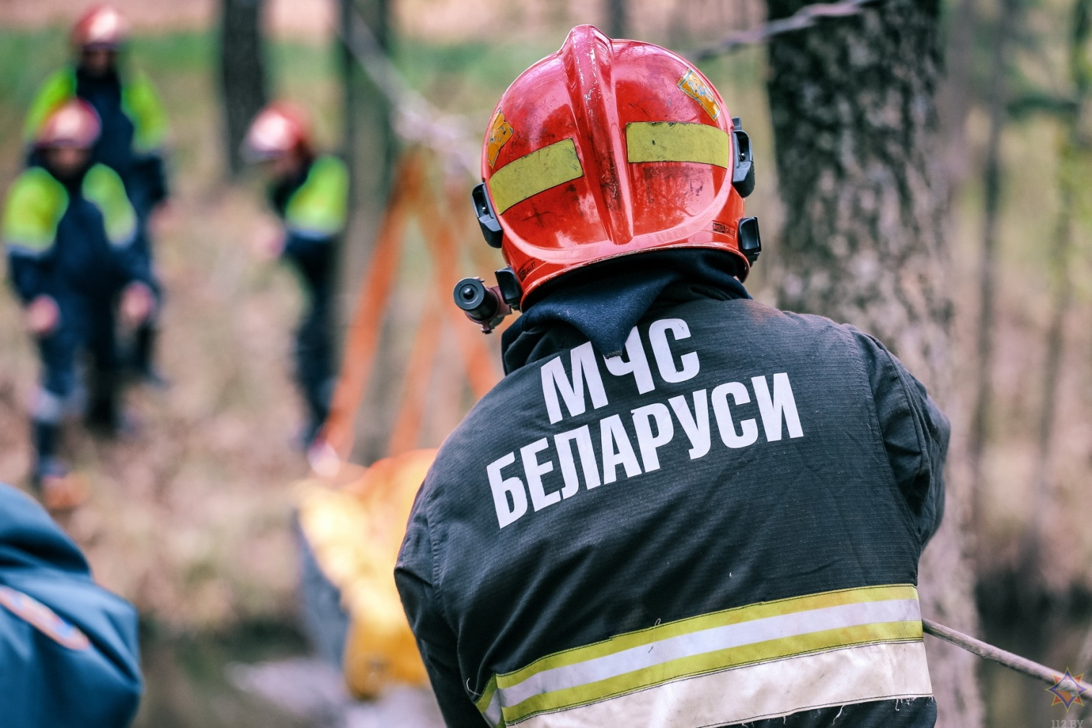
За истекший период 2023 года в Климовичском районе произошло
10 пожаров, на которых погибло 4 человека.
- нарушение правил пожарной безопасности при эксплуатации печного отопления – 5 пожаров;
- неосторожное обращение с огнем – 5 пожаров.

Slide 46
ЕСЛИ ВАШИ ДЕТИ ПРОВОДЯТ ЛЕТО У РОДСТВЕННИКОВ, ПРЕДУПРЕДИТЕ, ЧТОБЫ ИХ НИ В КОЕМ СЛУЧАЕ НЕ ОТПУСКАЛИ НА ВОДОЕМЫ.
ПРАВИЛА ОТДЫХА У ВОДЫ:
Купаться можно только в специально отведенных местах, на оборудованных пляжах, при температуре воды не ниже +18 градусов Цельсия и температуре воздуха +20 градусов Цельсия.
Не входите в воду в состоянии алкогольного опьянения.
Если не умеете плавать – купайтесь исключительно возле берега. Если умеете плавать, не переоцените своих возможностей. Ведь на глубине подстерегает масса опасностей: водоворот, холодное течение, судороги, плохое самочувствие.

Slide 47
ПРАВИЛА ОТДЫХА У ВОДЫ:
Почувствовав усталость, не надо теряться и стремиться, как можно быстрее доплыть до берега. Нужно уметь «отдыхать» на воде. Для этого обязательно научитесь плавать на спине. Перевернувшись на спину и поддерживая себя на поверхности легкими движениями рук и ног, вы сможете отдохнуть.
Не купайтесь, а тем более не ныряйте в незнакомых местах. Если Вас захватило течением, не пытайтесь с ним бороться. Надо плыть вниз по течению, постепенно под небольшим углом, приближаясь к берегу. Не пользуйтесь надувными матрацами, камерами – вас может унести далеко от берега.
Не подплывайте к близко идущим судам, катерам, лодкам, плотам, не ныряйте под них. Соблюдайте правила пользования лодками и другими плавательными средствами: не перегружайте их, не раскачивайте, не прыгайте с них в воду. При необходимости залезть в лодку делать это надо со стороны носа или кормы, чтобы не опрокинуть ее.

Slide 48
ВЗРОСЛЫЕ! ПОСТАРАЙТЕСЬ ОРГАНИЗОВАТЬ ДОСУГ ДЕТЕЙ ТАКИМ ОБРАЗОМ, ЧТОБЫ ОНИ НЕ ОСТАВАЛИСЬ БЕЗ ПРИСМОТРА.
ИСПОЛЬЗУЙТЕ ЛЮБОЙ УДОБНЫЙ МОМЕНТ ДЛЯ БЕСЕДЫ С ДЕТЬМИ О СИЛЕ И ОПАСНОСТИ ОГНЯ. ВМЕСТЕ ВЫВЕДИТЕ АЛГОРИТМ ДЕЙСТВИЙ В СЛУЧАЕ ВОЗНИКНОВЕНИЯ ПОЖАРА. В ДОВЕРИТЕЛЬНОЙ ОБСТАНОВКЕ ПОСТАРАЙТЕСЬ ПРИВИТЬ РЕБЕНКУ ОСНОВНЫЕ НАВЫКИ БЕЗОПАСНОСТИ ЖИЗНЕДЕЯТЕЛЬНОСТИ.

Slide 49
ВО ИЗБЕЖАНИЕ ОГНЕННЫХ ЧС:
Приучите себя, уходя из дома или укладываясь спать, выключать электроприборы из сети. В неработающих, но включенных в розетку электроприборах многие узлы находятся под напряжением, и от перегрева или замыкания они могут загореться в любой момент.
Не перегружайте электросеть: чем меньше электроприборов работает одновременно, тем безопаснее.
Не пользуйтесь самодельными удлинителями и электроприборами. Следите за тем, чтобы вилки и розетки не нагревались, ведь это первый признак неисправности или перегрузки сети, что, соответственно, может привести к короткому замыканию. Для исключения возгорания электроприборов из-за скачков и перепадов напряжения в сети пользуйтесь сетевыми фильтрами.
Не применяйте для защиты электросетей и электрооборудования вместо автоматических предохранителей и калиброванных плавких вставок защиту кустарного изготовления (скрутки проволоки, «жучки» и др.).
Во время уборки не забудьте удалить пыль с задней стенки холодильника.
По истечению срока службы, указанного в инструкции, электроприборы из домашних помощников превращаются в потенциальные источники опасности.

Slide 50
ПО СТАТИСТИКЕ, К ВОЗГОРАНИЯМ ЗАЧАСТУЮ
ПРИВОДИТ ЧЕЛОВЕЧЕСКИЙ ФАКТОР:
неограниченный доступ посторонних лиц к местам хранения грубых кормов (детская шалость с огнем, поджоги, неосторожное обращение с огнем);
отсутствие ежедневного контроля со стороны должностных лиц за соблюдением правил пожарной безопасности и выполнением технологических регламентов (курение, несоблюдение ежедневного обслуживания техники, своевременной очистки территорий и агрегатов, замены неисправного инвентаря, проведение огневых работ вблизи мест хранения кормов и урожая и т.п);
низкая подготовленность работников сельского хозяйства в области пожарной безопасности;
позднее обнаружение пожара и, как следствие, несвоевременное принятие мер по тушению;
отсутствие противопожарных разрывов, защитных минерализованных полос.

Slide 51
4. О ПОРЯДКЕ ПОДАЧИ
ЭЛЕКТРОННЫХ ОБРАЩЕНИЙ

Slide 52
В соответствии с Законом Республики Беларусь
от 18 июля 2011 г. № 300-З «Об обращениях граждан и юридических лиц» электронные обращения подаются в государственные органы и иные государственные организации через государственную единую (интегрированную) республиканскую информационную систему учета и обработки обращений граждан и юридических лиц.
Доступ к Системе для заявителей бесплатный и осуществляется через сайт http://обращения.бел

Slide 53
5. ПРОФИЛАКТИКА ПЬЯНСТВА И АЛКОГОЛИЗМА

Slide 54
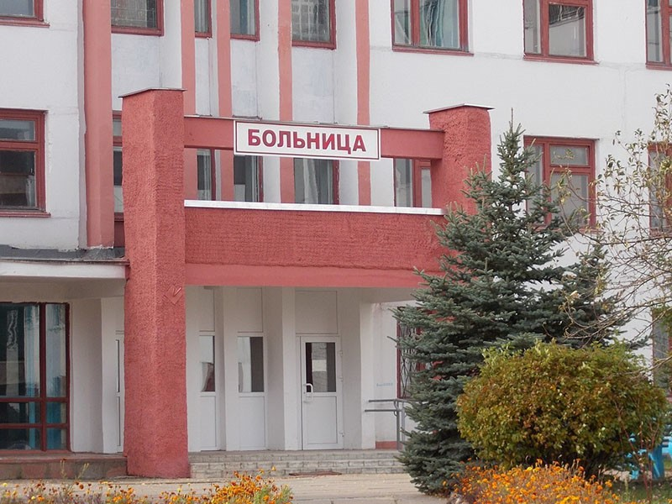
В целях популяризации здорового образа жизни проводится постоянная санитарно-просветительная работа по вопросам профилактики зависимостей от психоактивных веществ. На интернет – сайте УЗ «Климовичская ЦРБ» размещены информационные материалы по пропаганде здорового образа жизни, профилактике пьянства, алкоголизма и наркомании. В районной поликлинике организована трансляция тематических роликов по профилактике зависимостей.

Slide 55
УЗ «Климовичская ЦРБ» организовано принудительное противоалкогольное лечение, назначаемое по приговорам суда. На 01.07.2023 года на лечении находилось 77 человек. Решением районного суда прекращено в отношении 6 человек.
Мероприятия по социальной реабилитации лиц, страдающими зависимостями от ПАВ, проводятся УЗ «Климовичская ЦРБ» в постоянном взаимодействии с отделом по труду, занятости и социальной защите райисполкома, учреждением «Климовичский районный центр социального обслуживания населения».

Slide 56
6. О ПРОВЕДЕНИИ СПЕЦИАЛЬНОЙ ПРОГРАММЫ «МАК» НА ТЕРРИТОРИИ КЛИМОВИЧСКОГО РАЙОНА

Slide 57
Административная ответственность:
Если незаконный посев и (или) выращивание запрещенных к возделыванию растений, содержащих наркотические средства или психотропные вещества, совершены без цели их сбыта или изготовления либо иного получения наркотических средств или психотропных веществ, то это повлечет наложение штрафа в размере до 20 базовых величин (ст. 17.1. КоАП Республики Беларусь).
Уголовная ответственность:
Незаконные посев и (или) выращивание растений либо грибов, содержащих наркотические средства или психотропные вещества, в целях их сбыта или изготовления либо иного получения наркотических средств или психотропных веществ предусматривает наказание вплоть до лишения свободы на срок до 3 лет (ст. 329 УК Республики Беларусь).
Срок лишения свободы может увеличиться до 7 лет, если те же действия, совершенны повторно, либо группой лиц, либо лицом, ранее уже совершившим наркопреступления. А также – до 15 лет, если преступление было совершено в составе организованной группы.

